Slide 1
2022网民网络安全感满意度调查活动 筹备工作和计划情况汇报
组委会秘书处/2022年4月19日

Slide 2
一、
实施方案（拟）
二、
任务进度安排
CONTENTS
三、
完善发起单位队伍
目录
四、
增加新采集力量
五、
新亮点及其他内容说明

Slide 3
一、实施方案

Slide 4
为倾听和了解网民的感受、诉求和存在问题，宣传网络安全的相关政策法规，弘扬主旋律，传递正能量，倡树文明新风，营造清朗的网络空间，做好2022网民网络安全感满意度调查活动工作，制定本方案。
（一）指导思想
（二）活动内容
（三）主要目标
（四）主要任务
（五）保障措施

Slide 5
二、任务进度安排

Slide 6
（一）前期准备（4月底前）
（二）深入推进实施方案细化落实（5月至6月前）
任务分工
进度安排
（三）深入推进调查活动实施（6月~7月）
（四）深入推进调查报告撰写（8月至9月初）
（五）深入推进调查成果发布（9月至12月）

Slide 7
三、完善发起单位队伍

Slide 8
2022网民网络安全感满意度调查活动（持续完善更新）
发
起
单
位
1 | 北京网络行业协会
2 | 北京网络空间安全协会
3 | 中关村可信计算产业联盟
4 | 中关村网络安全与信息化产业联盟
5 | 中关村信息安全测评联盟
6 | 北京关键信息基础设施安全保护中心
7 | 上海市信息网络安全管理协会
8 | 上海市信息安全行业协会
9 | 天津市网络文化行业协会
10 | 天津市网络空间安全协会
11 | 重庆市信息安全协会
12 | 重庆计算机安全学会
13 | 重庆市互联网界联合会
14 | 河北省网络空间安全学会
15 | 山西省互联网协会
16 | 吉林省信息网络安全协会
17 | 吉林省信息技术应用协会
18 | 吉林省电子信息行业联合会
19 | 吉林省数字经济发展促进会
20 | 辽宁省信息网络安全协会
21 | 黑龙江省网络安全协会
22 | 黑龙江省旅游产业发展促进会
23 | 黑龙江省虚拟现实科技学会
24 | 黑龙江省网络安全和信息化协会
25 | 陕西省信息网络安全协会
26 | 甘肃省商用密码行业协会
27 | 山东省信息网络安全协会
28 | 福建省网络与信息安全产业发展促进会
29 | 福建省青少年网络协会
30 | 浙江省计算机信息系统安全协会
31 | 河南省网络营销协会
32 | 河南省网络文化协会
33 | 河南省国际贸易网商协会
34 | 湖北省信息网络安全协会
35 | 湖北省安全技术防范行业协会
36 | 湖南省网络空间安全协会
37 | 江西省网络空间安全协会（筹）
38 | 江苏省信息网络安全协会
39 | 安徽省计算机信息网络安全协会
40 | 广东省计算机信息网络安全协会
41 | 广东省网络空间安全协会
42 | 广东关键信息基础设施保护中心
43 | 广东省电子政务协会
44 | 广东软件行业协会
45 | 广东省首席信息官协会
46 | 广东省版权保护联合会
47 | 广东省互联网协会
48 | 广东省信息消费协会
49 | 广东省图书文化信息协会
50 | 广东省物联网协会
51 | 广东省网商协会
52 | 广东省电子信息行业协会
53 | 广东省网络视听新媒体协会
54 | 海南省计算机学会
55 | 海南省网络安全协会
56 | 四川省计算机信息安全行业协会
57 | 贵州省互联网上网服务行业协会
58 | 内蒙古自治区网络行业协会
59 | 宁夏网络与信息安全行业协会
60 | 广西网络安全协会
61 | 广西互联网协会
62 | 西藏自治区互联网协会
63 | 新疆维吾尔自治区互联网协会
64 | 澳门电脑学会
65 | 沈阳市网络安全协会
66 | 大连市信息网络安全协会
67 | 渭南市互联网协会
68 | 榆林市网络安全协会
69 | 商洛市信息网络安全协会
70 | 青岛市计算机学会
71 | 潍坊市网络空间安全协会
72 | 曲阜市信息网络安全协会
73 | 聊城市网络空间安全协会
74 | 郑州市网络安全协会
75 | 宁波市计算机信息网络安全协会
76 | 温州市网络空间安全协会
77 | 金华市信息安全协会
78 | 丽水市信息网络安全协会
79 | 洛阳市信息网络安全协会
80 | 南昌市网络信息安全协会

Slide 9
2022网民网络安全感满意度调查活动（持续更新）
发
起
单
位
81 | 南昌市互联网创业协会
82 | 扬州市信息网络安全协会
83 | 南通市信息网络安全协会
84 | 泰州市信息网络安全协会
85 | 苏州市互联网协会
86 | 苏州市新媒体联合会
87 | 徐州网络公共安防技术协会
88 | 湘潭市计算机学会
89 | 长沙市开福区网络安全协会
90 | 广州市信息网络安全协会
91 | 广州市信息基础协会
92 | 广州市网络安全产业促进会
93 | 广州华南信息安全测评中心
94 | 深圳市网络与信息安全行业协会
95 | 深圳南山区大数据产业协会
96 | 佛山市信息协会
97 | 揭阳网络空间安全协会
98 | 揭阳市网络文化协会
99 | 清远市网络安全协会
100 | 茂名市计算机信息网络安全协会
101 | 茂名市网络文化协会
102 | 河源市计算机信息网络安全协会
103 | 惠州市计算机信息网络安全协会
104 | 韶关市计算机信息网络安全协会
105 | 东莞市信息技术联合会
106 | 东莞市信息与网络安全协会
107 | 肇庆市计算机学会
108 | 肇庆市信息协会
109 | 汕尾市计算机学会
110 | 成都信息网络安全协会
111 | 成都安全可靠信息技术联合会
112 | 成都物联网产业发展联盟
113 | 贵阳市信息网络安全协会
114 | 贵阳市大数据学会
115 | 曲靖市网络安全协会
116 | 兰州市网络空间安全协会
117 | 包头市计算机公共网络安全协会
118 | 通辽网络安全协会
119 | 南宁市信息网络安全协会
120 | 网络安全（天津）检测中心
121 | 青海省网络与信息安全信息通报中心
122 | 宁夏大学信息工程学院
123 | 重庆信息安全产业研究院
124 | 甘肃烽侦网络安全研究院
125 | 广东新兴国家网络安全和信息化发展研究院
126 | 广东省现代社会评价科学研究院
127 | 广西网络信息安全服务研究院
128 | 广东中证声像资料司法鉴定所
129 | 广东计安信息网络培训中心
130 | 江西中证电子数据司法鉴定中心
131 | 杭州市网络安全研究所
132 | 四川大学信息安全研究所
133 | 中国计算机学会计算机安全专委会
134 | 中国联合国采购促进会网信分会
135 | 中国文化管理协会网络文化工作委员会

Slide 10
四、增加新采集力量 （扩大问卷调查对象覆盖面）

Slide 11
一、发动结合本地党政机关（如团委、市场监管、文旅、教育等相关部门）
二、企事业单位（如网络运营商、交通运输集团、大型市政建设集团等）
三、网民易聚集地（如学校、网吧、工厂等）
四、具有社会责任感及公众影响力的业界代表（如网络达人、意见领袖、
公益明星等）
五、社区、街道机构代表、志愿者团体、调查活动采集员等
六、其他

Slide 12
五、新亮点及其他内容说明

Slide 19
2021年有很多高质量报告，各发起单位可提前给相关政府主管部门领导报送
全国报告 专题报告 广东分析报告
各区域统计报告
各区域报告、专题报告可从“网络安全共建网”下载

Slide 20
2022年网民网络安全感满意度调查活动-宣传费用补贴
为推动2022年网民网络安全感满意度调查活动（以下简称调查活动）在全国各地更好开展，扩大样本采集量、提升社会影响力，组委会对2022年调查活动的参与单位（含发起单位、支持单位）进行宣传费用补贴，具体规定如下：
一、发放标准
补贴金额：根据参与单位2022年调查活动有效样本实际采集量进行宣传费用补贴。补贴金额为采集量数量的10%，即有效样本采集量若为1万份，补贴金额则为人民币1000元；采集100万份，则补贴金额10万元，如此类推。
有效样本量的统计，是指组委会对所采集的样本进行数据分析和清洗，所得到的真实有效数量。

Slide 21
2021年广东165.8万份样本采集量 背后的经验分享
取得的好成绩，离不开政府部门及各参与单位支持，总结主要有：
1、省级政府部门发通知，制定目标，召开宣贯会，开展全省宣传发动工作；
2、各地市发通知举办调查活动启动会；
3、动员中央驻粤单位、省直单位拓展合作外延；
4、统计合作支持，实时通报采集情况，开展线上线下辅导采集；
5、启动内部员工挖掘内部动力；
6、充分利用组委会提供的宣传物料及“调查样本采集数据定时播报”平台，
进行全省广泛宣传动员。
以上几点需要提前规划，取得支持，保障后续工作有条不紊地运行。

Slide 22
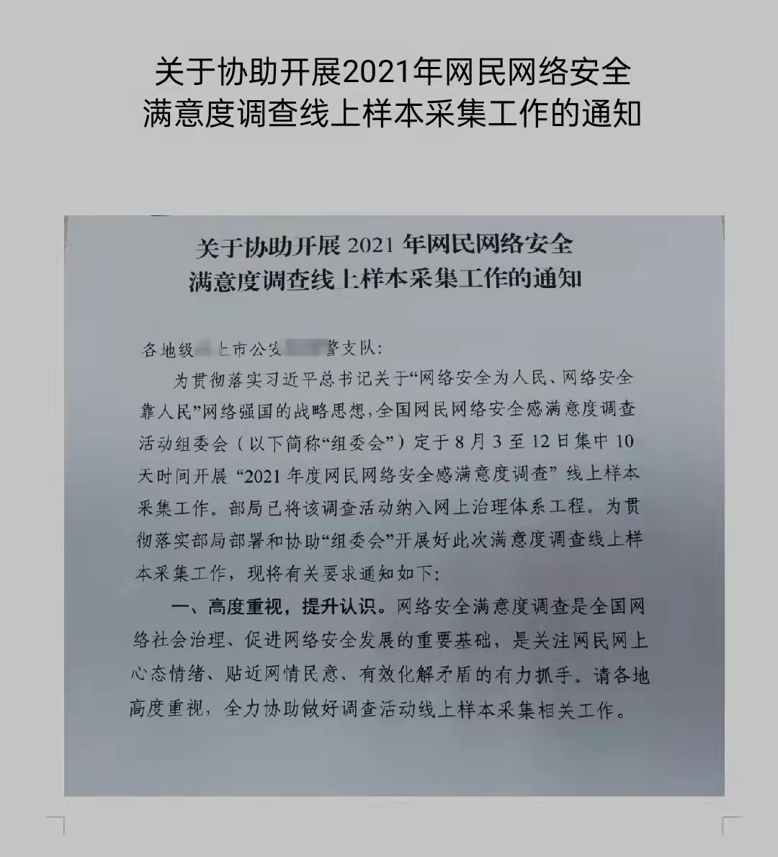
高屋建瓴、宣贯会部署工作

Slide 24
动员各大中央驻粤单位、省直单位拓展合作外延
银行、保险、税务、铁路、通讯、电力、水利、教育、石化、海关等行业主管部门广泛宣发和积极调动，在整个采集过程中起到了带头作用，高效优质的采集方法在各领域间相互借鉴。与此同时，各地市也开始接触并了解调查活动，并参与其中。

Slide 25
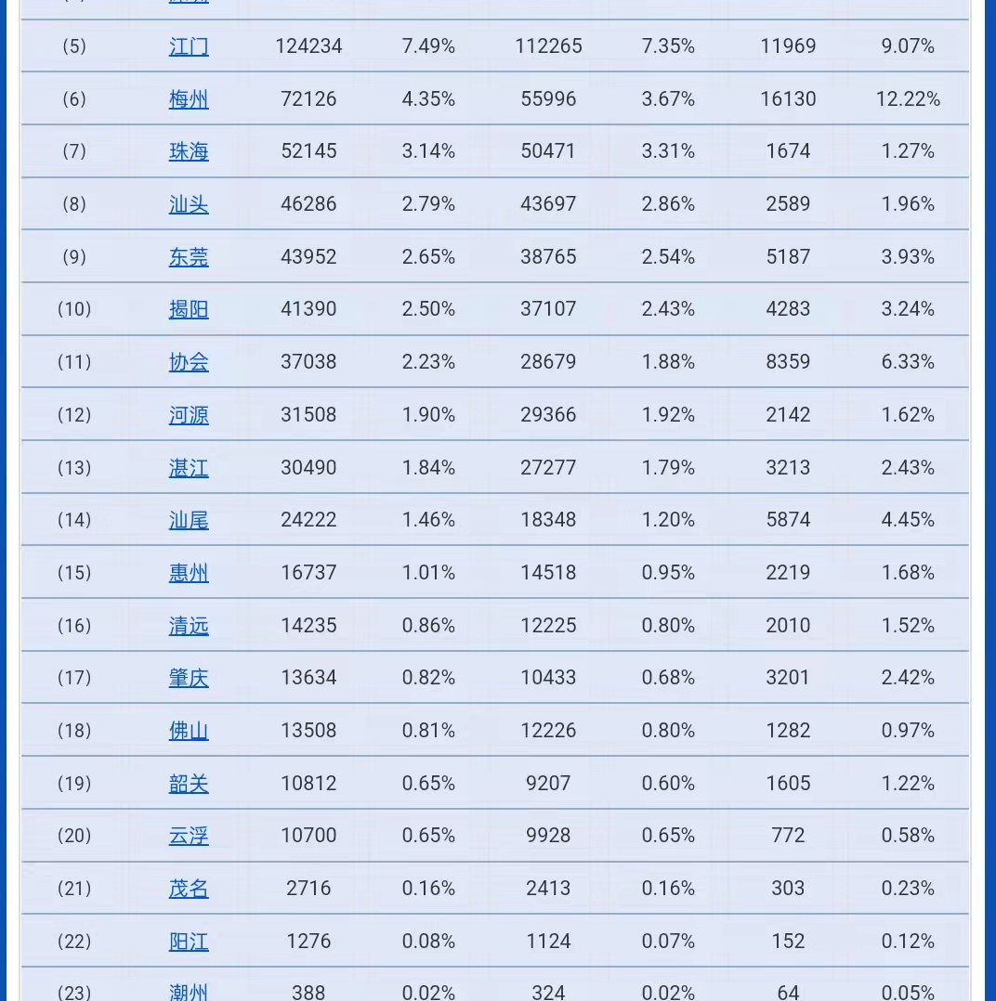
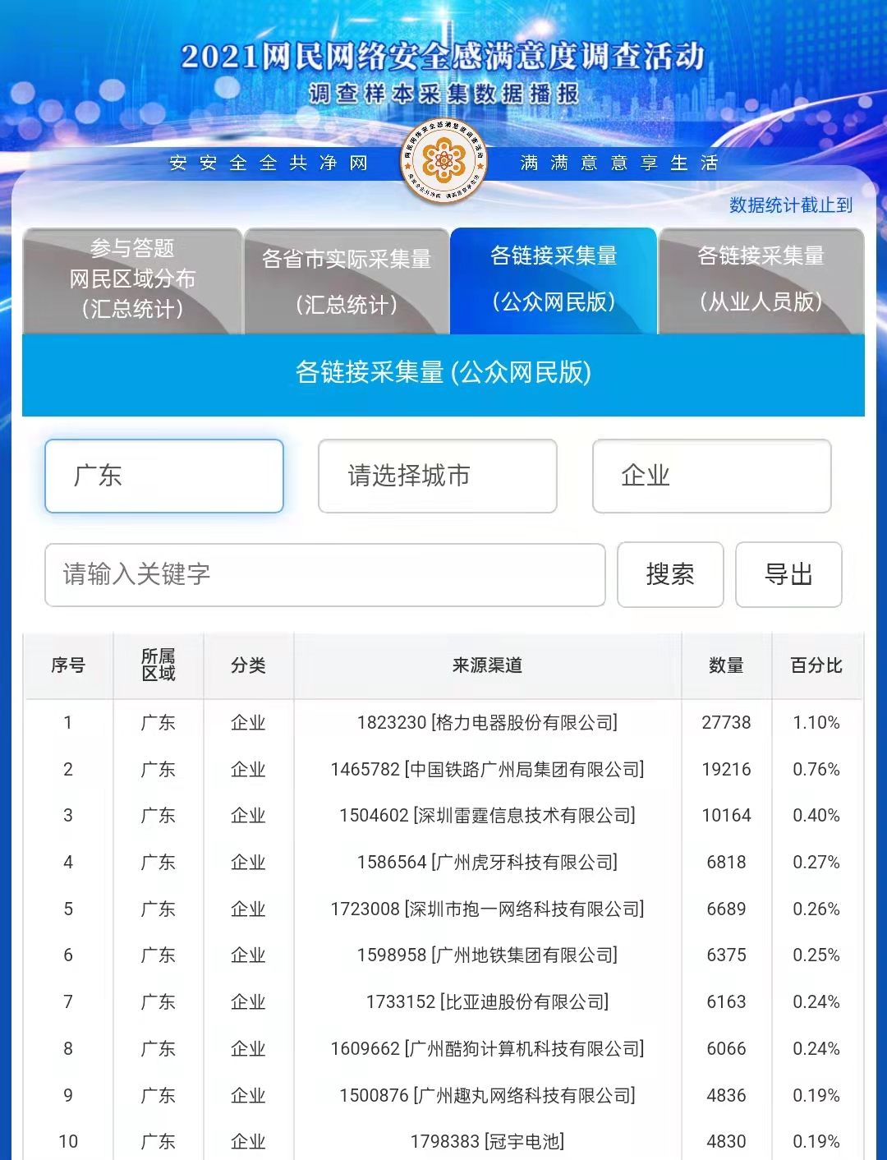
统计合作支持，实时通报采集情况

Slide 26
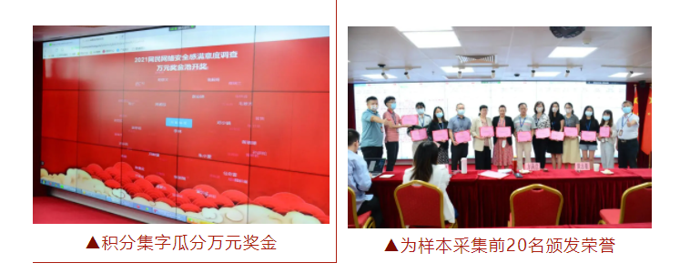
启动内部员工挖掘内部动力
在活动启动采集前，协会便向全体员工发布了《关于开展2021网民网络安全感满意度调查活动的通知》。集万字奖金池开奖、积分兑换实物或线上早安卡、带薪休假和完成任务奖励等多种奖励方式，让员工满怀期待调查活动的正式开始。经过内部员工积极参与，取得优秀成果，共采集到14049份样本。

Slide 27
谢谢！

